Slide 1
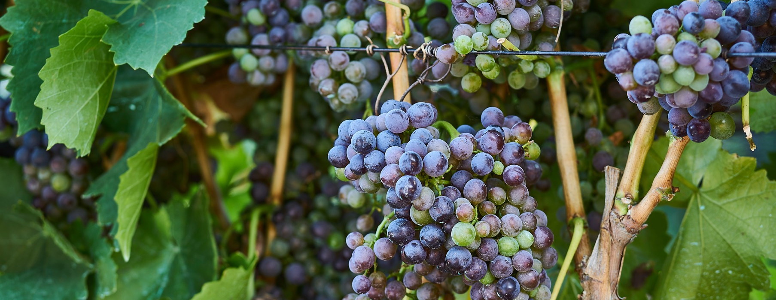
GRENACHE
DAN CAMPURAN
Notes:
Belajar bagaimana gelombang baru dari pembuat minuman anggur yang kreatif membawa perhatian dunia kembali ke varietas Australia yang berevolusi.
Catatan ini memberikan tambahan informasi slide dan usulan poin untuk diskusi. Untuk mengunduh lebih banyak topik dan sumber daya, termasuk presentasi seperti ini, kunjungi www.australianwinediscovered.com

Slide 2


Dibuat dari anggur yang ditanam pada variasi iklim yang sangat beragam, melintasi lanskap jutaan tahun dalam pembuatannya, setiap gelas anggur Australia menceritakan sebuah kisah.
Seperti pendahulu kita, petani dan pembuat anggur modern kita terus bersemangat, tangguh, dan kreatif; Terus-menerus didorong untuk menjajaki cara-cara baru untuk menyempurnakan teknik lama. Komunitas kami terhubung oleh rasa saling menghormati dan kecintaan bersama untuk membuat anggur yang luar biasa, sambil melindungi keajaiban alam untuk dinikmati generasi mendatang. Menerapkan pemikiran modern ke tanah kuno kami, dengan bersungguh sungguh melakukan terobosan baru.
Jadi, jika Anda mencari cita rasa petualangan, biarkan anggur Australia menjadi kompas Anda. Karena dalam setiap botol anggur Australia, Anda akan merasakan keajaiban Australia – pengingat akan petualangan dan keragaman yang mendefinisikan budaya dan tanah kami.

Slide 3
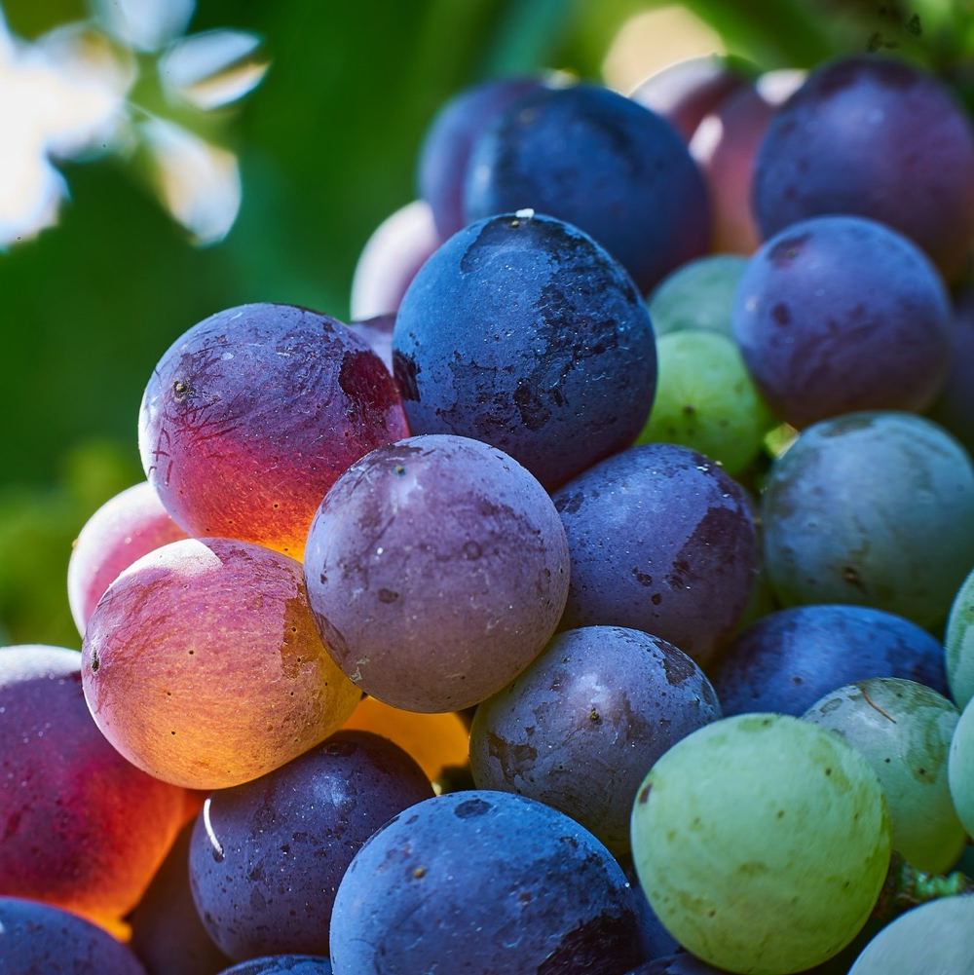
GRENACHE
LAHIRNYA KEMBALI SESUATU YANG KLASIK
Walaupun agak terabaikan di waktu yang lalu, Grenache adalah varietas yang benar-benar mengekspresikan karakteristik fisik kebun anggurnya, yang menangkap kombinasi yang unik dari negara, iklim dan budaya.
Notes:
Ini dapat menjadi kesempatan yang baik untuk memberi semuanya kesempatan mencicipi Grenache Australia yang klasik. Icip-icip anggur yang lengkap akan dilakukan pada akhir program.
Grenache adalah satu salah dari varietas asli yang ditanam di Australia dan bertumbuh subur di iklim Australia Selatan yang hangat dan kering. Tetapi pada tahun-tahun awal hal ini tidak diperhatikan, digunakan sebagai anggur yang paling laris dan merupakan tulang punggung dari fortified wine dan blending wine lainnya. Dewasa ini, petani mengakui akan keuntungan dari karakteristik aroma buah ceri dan rasberi rasa bumbu yang matang, yang dihasilkan oleh Grenache.

Slide 4
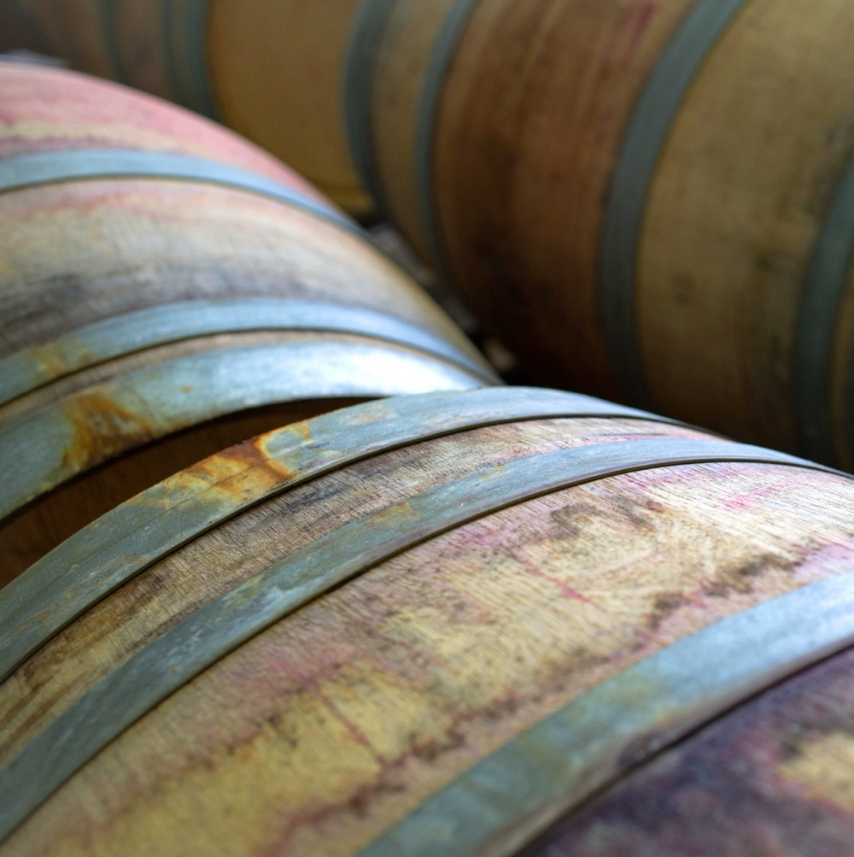
HARI INI KITA AKAN MEMBAHAS
Sejarah
Grenache di Australia
Bagaimana ditumbuhkannya
Bagaimana dibuatnya
Seni pencampuran
Di mana ditumbuhkannya
Karakterisitik dan profil rasa.

Slide 5
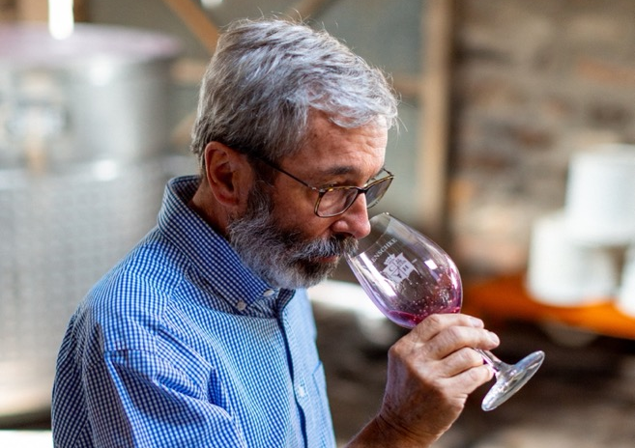
1832
SEJARAH DARI GRENACHE DI AUSTRALIA
Pertengahan 1920an – Akhir 1960an
1970an
Suatu pilihan yang populer untuk produksi fortified wine (yang merupakan 80% dari industri di tahun 1960).
Preferensi konsumen berpindah ke still wine Grenache secara drastis berkurang.
Akhir 1830an
Grenache adalah salah satu varian asli yang dibawa ke Australia oleh James Busby, ‘bapak’ dari anggur Australia’.
Kebun anggur Grenache yang pertama ditanam di Australia Selatan, tumbuh subur di kondisi hangat dan kering.

Slide 6
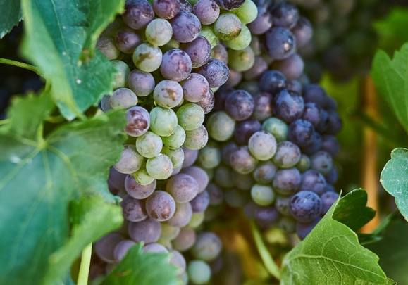
1988
Wine Maker Charles Melton bereksperimen dengan campuran GSM yang klasik, menciptakan bets pertama dari ‘Nine Popes’ yang sekarang melegenda.
1980an
1990an & 2000an
HARI INI
Wirra Wirra Winery menghapus Grenache dari campuran ‘Church Block’ yang terkenal, menggantikannya dengan Cabernet Sauvignon dan Merlot.
Pembuat anggur mulai mengapresiasi apa yang ditawarkan oleh, Grenache dari kebun anggur yang sudah tua walaupun dengan jumlah yang sediikit..
Gaya Grenache yang baru dan ringan sangat disukai oleh konsumen dan pengkritik. Jadi kita dapat berharap untuk melihat lebih banyak perkembangan dari Grenache sebagai wines

Slide 7
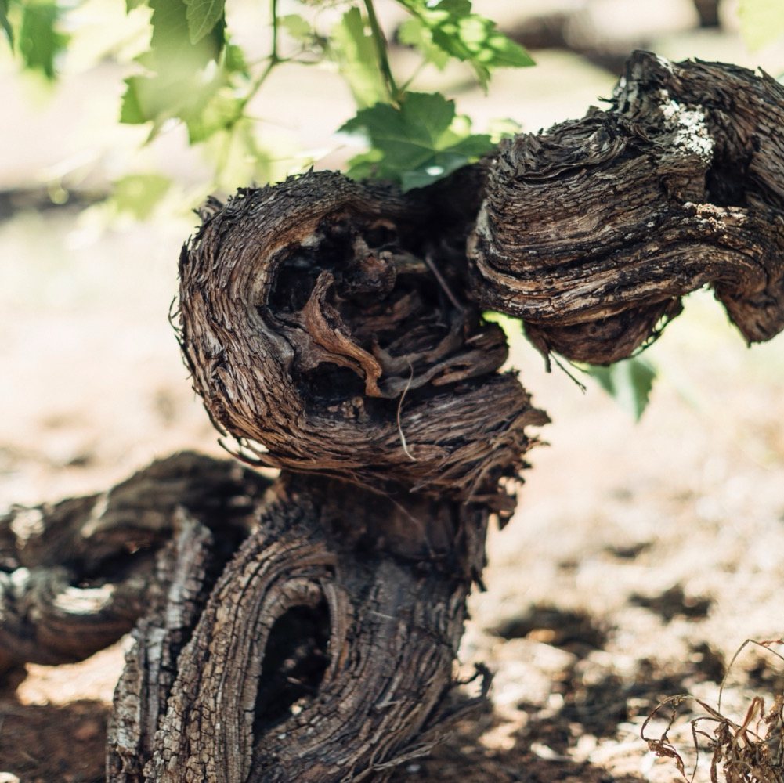
AUSTRALIA’S
TANAMAN ANGGUR TERTUA
Australia berbangga dengan memilikibeberapa kebun anggur tertua di dunia yang terus menerus berproduksi. Tidak seperti banyak wilayah anggur internasional, wilayah anggur Australia Selatan tidak terpengaruh oleh Phylloxera, serangga kecil yang dapat merusak pohon anggur.
Notes:
+ PROGRAM KOMPLEMENTER: Beberapa tanaman anggur Grenache yang bernilai di Australia berusia lebih dari 150 tahun. Pelajari lebih banyak lagi dengan
Australia’s Old Vines, yang tersedia di www.australianwinediscovered.com
USULAN POIN UNTUK DISKUSI:
Kualitas apa yang dibawa oleh kebun anggur tua untuk Grenache Australia?

Slide 8
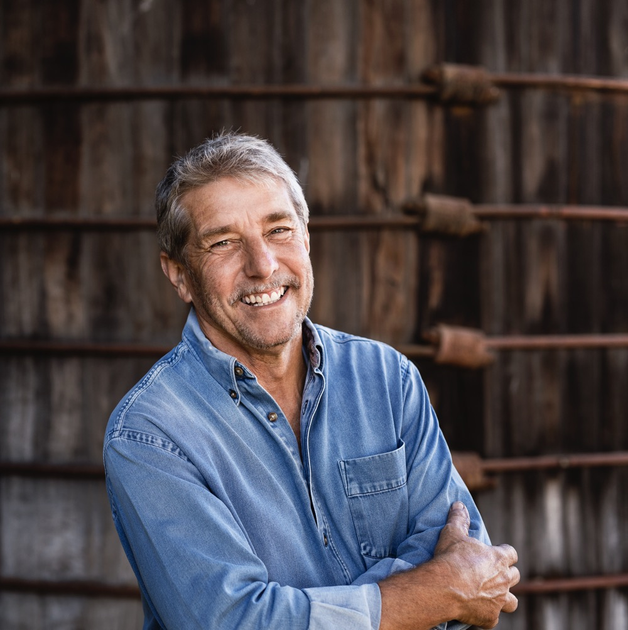
Pelopor
GRENACHE AUSTRALIA
CHARLES MELTON
Sebagai orang pertama yang mengenal nilai dan tradisi dari campuran tanaman tua Grenache, Charlie Melton masuk dalam kelompok pembuat anggur yang dapat mempertahankan warisan keahlian anggur lembah Barossa.
FAKTA MENARIK
Ketika mencari nama untuk campuran GSMnya yang baru, Charlie memberi nama anggur yang sekarang legendaris ‘Nine Popes’ dari wine region di Prancis, Châteauneuf-du-Pape. Ia tidak mengetahui bahwa terjemahan yang lebih akurat sebenarnya Adalah “The Pope’s New Castle”…

Slide 9
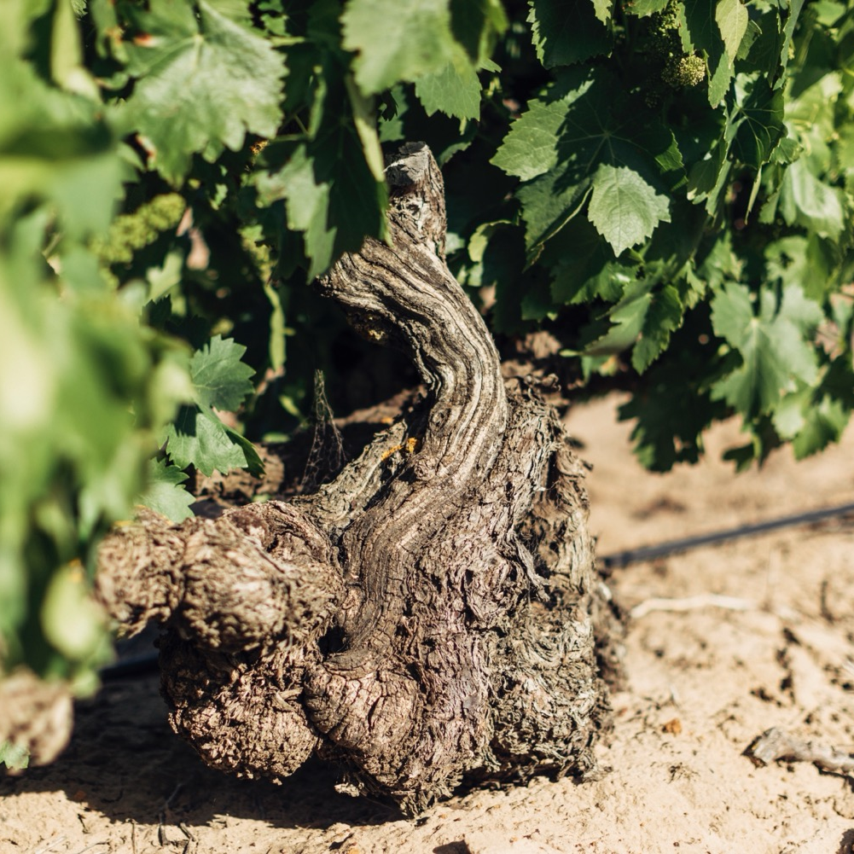
PEMBUATAN ANGGUR
BAGAIMANA GRENACHE TUMBUH
DI AUSTRALIA
DAPAT TUMBUH DALAM KONDISI KERING
Mempunyai ketahanan pada kondisi panas tanpa irigasi dan pemangkasan kasar.
TUMBUH DENGAN HASIL YANG TINGGI
Anggur dengan rasa buah, kurang kompleks.
TUMBUH DENGAN HASIL YANG RENDAH
Rasa dan karakter lebih terkonsentrasi.
ANGGUR OLD BUSH (GOBLET)
Notes:
–Banyak dari kebun anggur Grenache yang lebih tua di Australia Selatan tidak dipasangi pagar teralis. Metode kuno melatih tumbuhnya kanopi tanaman anggur menghasilkan pertumbuhan semak tua/kuno berbentuk piala. Pada umumnya kayu ranting yang tumbuh tegak, memungkinkan lebih banyak aliran udara dan penetrasi matahari. Mesin tidak bisa digunakan, dan diperlukan banyak tenaga kerja.
–Kebun anggur pada tanah yang dangkal memerlukan irigasi, sedangkan banyak kebun anggur yang tua, atau yang ditanam pada tanah yang lebih dalam, ditumbuhkan tanpa irigasi. Grenache biasanya dianggap terbaik ketika ditumbuhkan tanpa irigasi dan dapat dengan baik mengatasi kondisi buruk, dengan toleransi yang tinggi terhadap angin dan kekeringan. Perlakukanlah dengan cara yang buruk (tidak ada air, memangkas dengan kasar, cuaca panas) dan Anda akan mendapatkan tanaman yang hasilnya sedikit dan dapat menghasilkan anggur yang kompleks, berkarakter. Berikan irigasi yang lebih dari cukup dan biarkan tumbuh bebas dan Anda akan mendapatkan anggur warna merah, encer, seperti selai, merah muda, lebih mirip dengan anggur rose.
– Pengendalian akan hasilnya berdampak besar pada kualitas anggur.
– Grenache memerlukan musim pertumbuhan yang lama dan secara tradisi merupakan salah satu dari anggur terakhir yang akan dipanen, tetapi dewasa ini banyak pembuat anggur memilih untuk memanen lebih awal di musim itu. Ketika anggur menjadi lebih masak, konten gulanya meningkat dan konten asamnya menurun.
USULAN POIN UNTUK DISKUSI :
Manajemen budi daya anggur yang baik sangat krusial bagi kualitas minuman anggur. Ini terkait dengan kualitas lokasi dan kebun anggur, atau pembuat anggur yang memiliki dampak yang lebih besar pada hasil akhir?

Slide 10
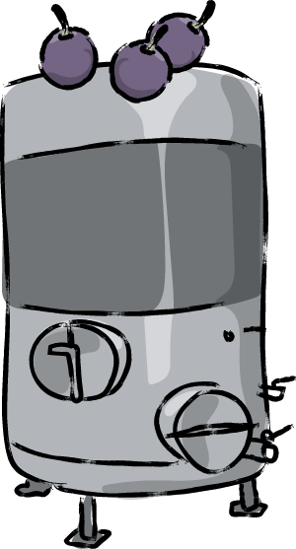
PEMBUATAN ANGGUR:
TEKNIK YANG MEMPENGARUHI GAYA GRENACHE
TANGKAI DITAMBAHKAN
TANDAN TETAP UTUH
FERMENTASI BUAH UTUH
PENGGUNAAN TANGKAI ANGGUR
FERMENTASI SATU RANGKAIAN ANGGUR
Notes:
–. Fermentasi buah utuh. Daripada menghancurkan anggur sebelum difermentasi, buah anggur utuh dipisahkan sementara. Sebagian besar anggur lainnya dihancurkan kemudian ditambahkan selama fermentasi Ini membantu memperlambat ekstraksi komponen tanin dan menambah cita rasa beri yang lebih intens.
- Penggunaan Tangkai : Tangkai ditambahkan dalam proses fermentasi yang dimulai dengan menghilangkan tangkai buah untuk meningkatkan kualitas aroma dan tekstur dari minuman anggur yang sudah jadi
–Fermentasi satu rangkaian anggur (keseluruhan klaster) . Tangkai dibiarkan tetap ada pada buah beri, yang akan meningkatkan konten tanin. Sering kali digunakan dengan anggur merah dengan gaya yang lebih ringan. ini meningkatkan aroma dan memberikan minuman anggur lebih berstruktur tanin, memberinya potensi penuaan yang lebih baik.

Slide 11
PEMBUATAN ANGGUR:
TEKNIK YANG MEMPENGARUHI GAYA GRENACHE
KLASTER ANGGUR YANG TIDAK PUTUS
MASIH PADA TANGKAI
WAKTU MASERASI DIPERPANJANG
KARBONIC MASERASI
KONTAK KULIT DIPERPANJANG
TANGKI BAJA TAHAN KARAT
(STAINLESS STEEL)
MATURASI
Notes:
–Karbonik Maserasi : (dengan menggunakan injeksi CO2 menfermentasi buah anggur tanpa merusak kulitnya). Maserasi karbonik secara esensial adalah fermentasi antar sel. . Fermentasi dimulai dengan anggur dengan rangkaian yang utuh, belum ada yang lepas, yang masih menempel dengan tangkainya.. Dalam suatu lingkungan anaerob, seperti gentong yang diisi dengan CO2, buah anggur akan mulai berfermentasi di dalamnya (dengan menggunakan enzim mereka sendiri). Ini berlangsung sampai ABV mencapai sekitar 2%. Kemudian buah anggur akan terbuka dan ragi alami pada kulit buah anggur akan memulai fermentasi alkohol yang biasa. Maserasi karbonik membuat rasa dengan karakter yang unik dan menjurus pada gaya yang memiliki aroma yang mengandung bau dari buah matang.
– Pasca Karbonik Maserasi / kontak dengan kulit diperpanjang. : Waktu maserasi yang diperpanjang (10–40 hari) memberikan tekstur halus seperti sutra dan karakter yang lebih gurih.
– Tangki Stainless steel : Hanya Grenache yang buahnya rapat dan memiliki hasil paling sedikit yang dapat bertahan dengan oak. Inilah sebabnya mengapa banyak pembuat anggur memilih stainless steel atau barel yang besar, atau lebih tua (netral).
– Pematangan. Maturasi dalam oak dengan ukuran yang besar atau ek barrique yang lebih tua dapat baik hasilnya dengan Grenache, yang menghasilkan anggur yang vibrant, elegan yang sangat menyenangkan untuk diminum dan mudah mencocokannya dengan berbagai jenis makanan. Oak barrel memungkinkan anggur untuk bernafas, membuat anggur yang lebih halus yang tidak terlalu didominasi oleh rasa dari oak barrel. Tong oak barrel yang lebih tua memberikan struktur tanin yang lebih halus untuk menuakan anggur Grenache.
– Pembotolan dan penuaan : Sebagian besar Grenache Australia ada dalam kemasan botol dengan tutup botol. Potensi penuaannya berbeda-beda tergantung pada gaya yang beragam. Beberapa dibuat untuk diminum dalam waktu singkat (2–5 tahun), tetapi bukan sesuatu yang tidak biasa untuk menemukan contoh dengan kualitas yang lebih baik yang dapat disimpan di ruang bawah tanah selama lebih dari 10 tahun.
USULAN POIN-POIN UNTUK DISKUSI :
– Mengapa oak umumnya dihindari dalam proses pembuatan anggur Grenache? Dalam keadaan apa oak dapat digunakan untuk meningkatkan kualitas Grenache?
–Apa peran dari kualitas buah dan pendekatan pembuatan anggur dalam menciptakan gaya yang berbeda-beda dari Grenache?

Slide 12

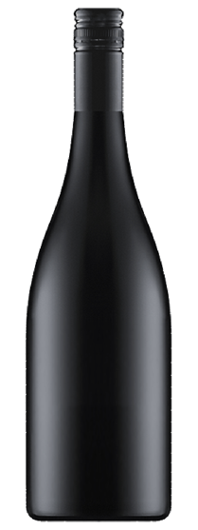
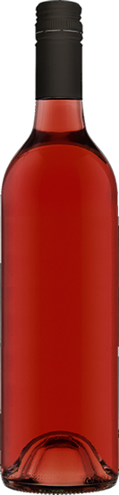
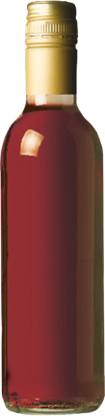
GRENACHE
DAN CAMPURAN
GRENACHE
ROSÉ
BLEND
FORTIFIED
SEBAGAI ANGGUR VARIAN TUNGGAL
CAMPURAN
Sebagai bahan campuran, terutama dengan Shiraz dan Mataro (Mourvèdre) dalam campuran GSM
DALAM ROSÉ
Fortified Wine
Terutama gaya Tawny

Slide 13
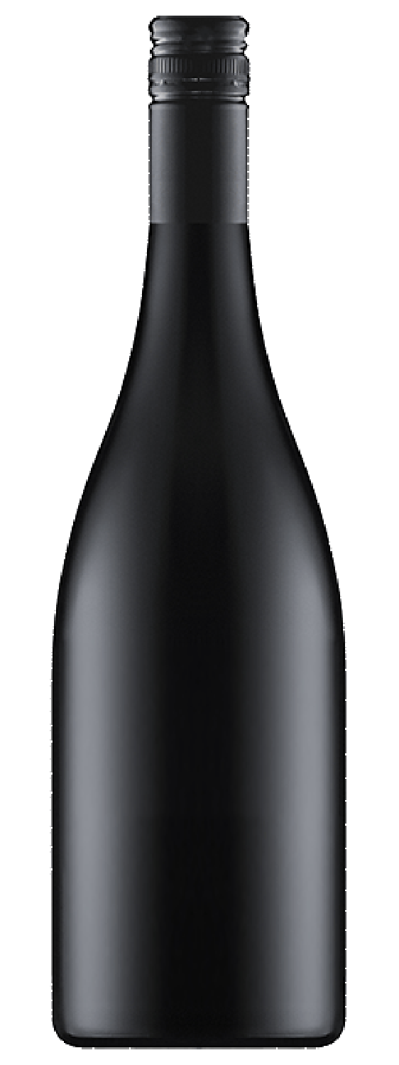
GSM
CAMPURAN
TANIN BERBUTIR
MATARO (MOURVÉDRE)
PARFUM
DAN KARAKTER ADAS MANIS
MENAIKKAN TINGKAT ALKOHOL
MENURUNKAN TANIN DAN KEASAMAN
GSM BLEND
SHIRAZ
MENAMBAH KEKAYAAN DAN BODY DALAM MULUT
GRENACHE
Menambah rasa bumbu ekstra
Menambah karakter buah merah
Notes:
Jika anggur tidak terbuat dari buah anggur yang terkonsentrasi dengan tingkat keasaman yang wajar, maka alkohol dalam Grenache akan sering kali terlalu tajam dan anggur akan kehilangan keseimbangannya dengan cepat karena kurangnya potensi penuaan. Dengan mencampurnya dengan Shiraz dan Mataro (Mourvèdre), tingkat keasaman yang alami dalam anggur jadi meningkat, yang memperpanjang potensi penuaannya dan dapat menciptakan anggur yang lebih seimbang.
USULAN POIN UNTUK DISKUSI :
– Mengapa pencampuran merupakan hal yang penting dalam pembuatan anggur?
–Kualitas apa yang dihasilkan apabila Grenache ada pada campuran anggur merah, dibandingkan dengan varian lainnya?
– Bagaimana Grenache berdampak pada perkembangan campuran anggur di Australia?

Slide 14
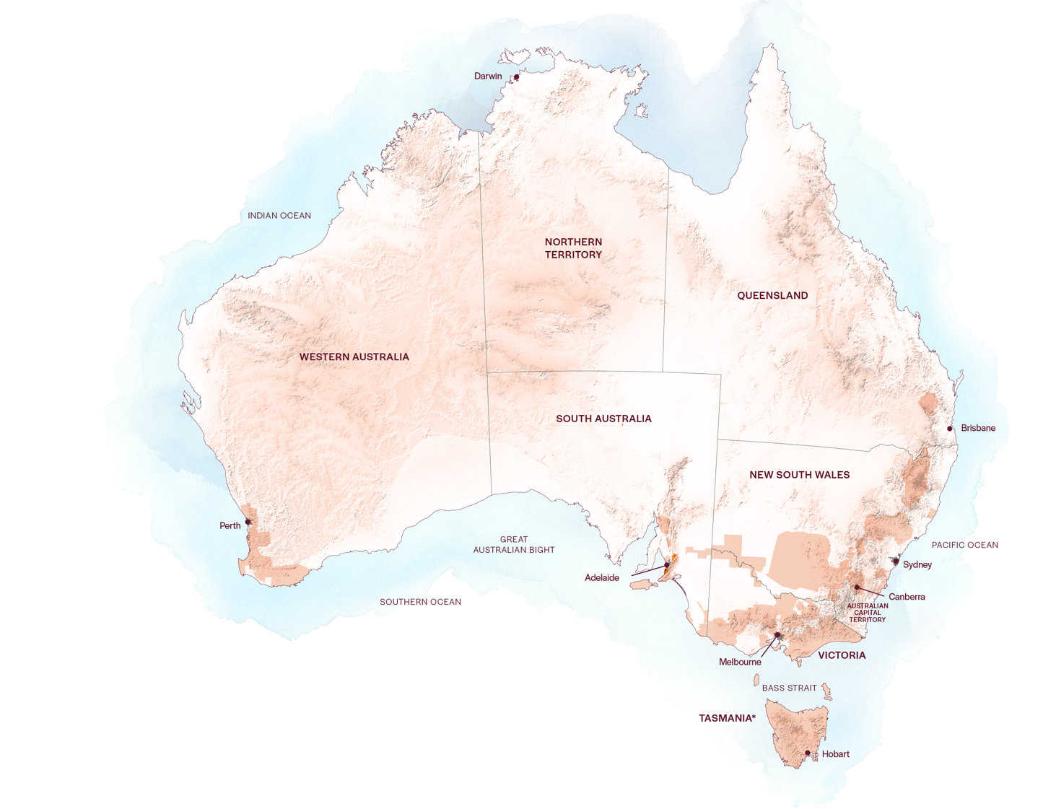
AUSTRALIAN
GRENACHE
WILAYAH
BAROSSA VALLEY
McLAREN VALE
Notes:
Grenache adalah varian yang menyukai iklim hangat dan mampu tumbuh dalam waktu yang panjang, itulah sebabnya Barossa Valley dan McLaren Vale, dua wilayah tertua Australia, menghasilkan beberapa Grenache yang terbaik. Keduanya berlokasi dekat dengan ibu kota Australia Selatan, Adelaide – dan perdebatannya seru tentang wilayah mana yang secara konsisten menghasilkan anggur yang lebih baik!
+ PROGRAM KOMPLEMENTER : Temukan lebih banyak mengenai wilayah anggur yang paling terkenal di Australia di www.australianwinediscovered.com

Slide 15
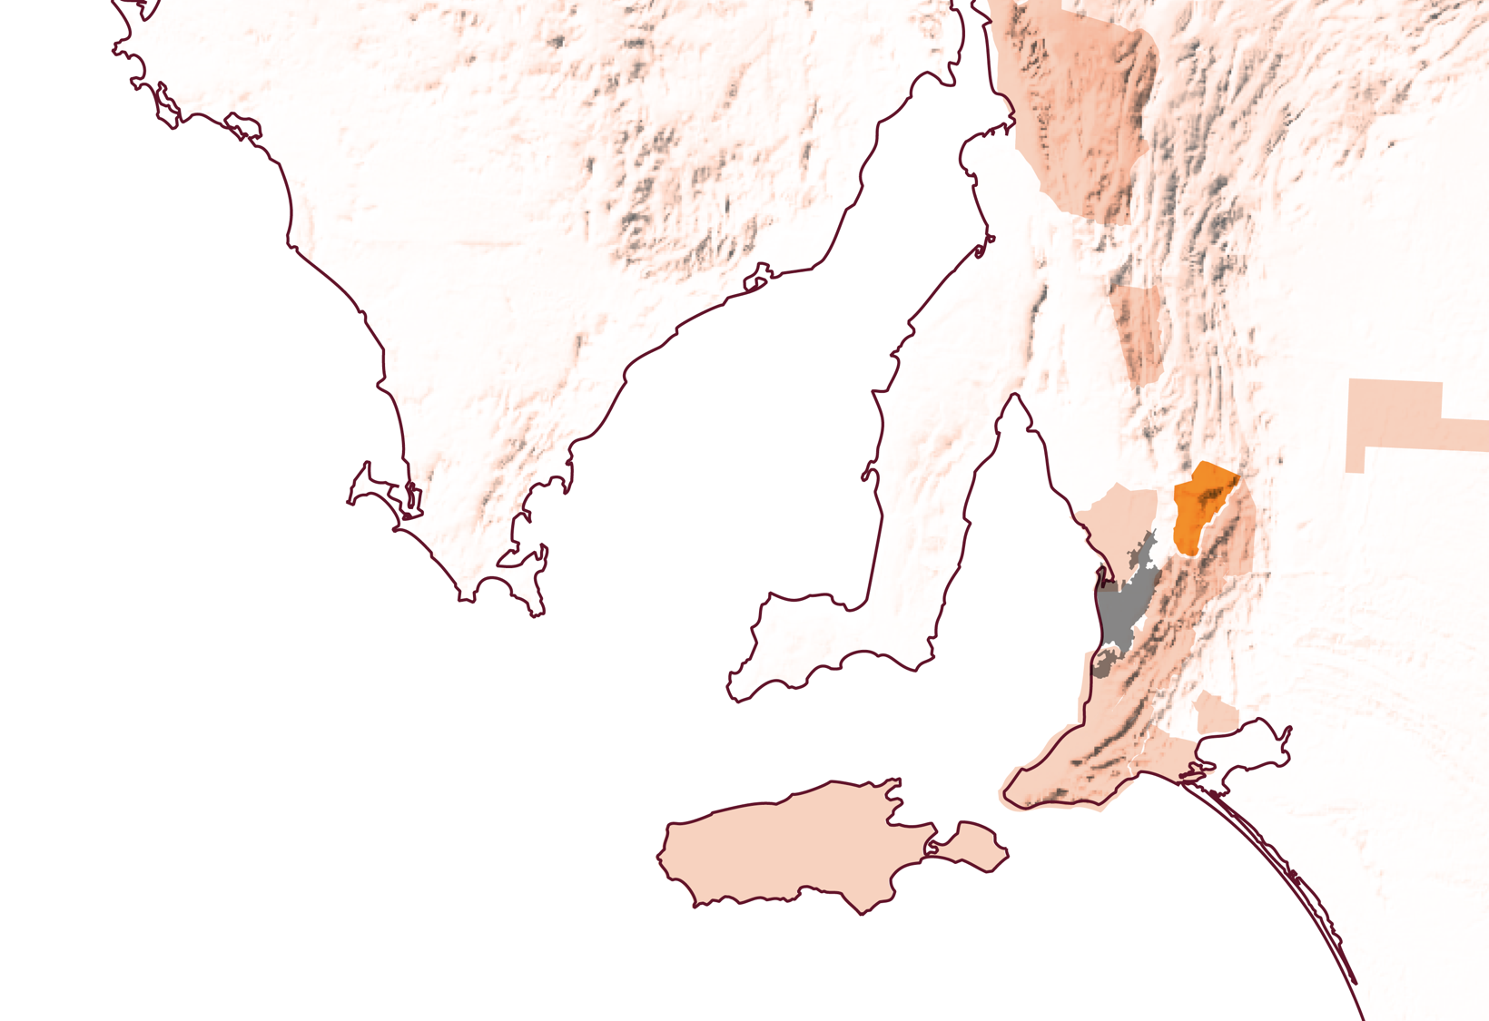
SELATAN
AUSTRALIA
BAROSSA VALLEY

Slide 16
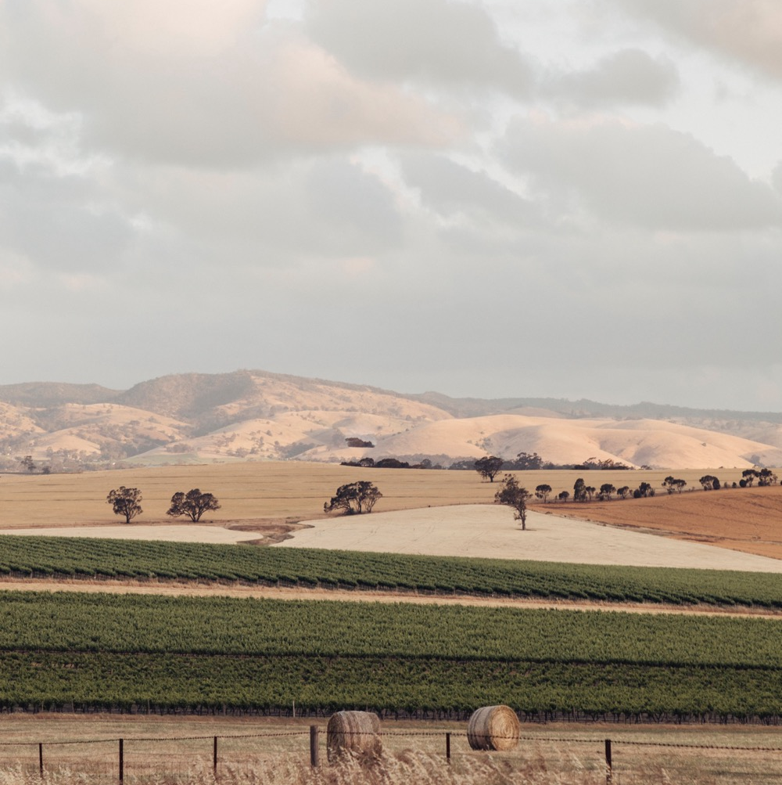
BAROSSA VALLEY
Budaya kulinary dan wine yang kuat
Sejarah budidaya anggur yang kaya
Anggur yang terkenal di dunia
Pembuatan anggur yang inovatif.
Notes:
Dengan sejarah kebun anggur dan anggur yang kaya yang sudah ada sejak 1842, Barrossa Valley adalah salah satu wilayah penghasil anggur yang paling bersejarah di Australia. Shiraz adalah bintang Barossa, tetapi Grenache, Mourvèdre (Mataro), Riesling dan Semillon semua memiliki sejarah yang panjang dan terkenal dalam memproduksi anggur yang luar biasa. Salah satu kebuh anggur Grenache yang tertua di dunia terdapat di Barossa Valley di Cirillo Estate, yang ditanam pada tahun 1850 dan masih memproduksi anggur sampai hari ini.
Barossa memiliki musim dingin yang sejuk, basah dan musim panas yang hangat, kering, dengan suhu tinggi maksimum, hari-hari dengan matahari tinggi dan kelembapan yang rendah serta curah hujan. Suatu kombinasi dari hari yang kering, dengan sinar matahari dan malam yang sejuk yang memastikan pematangan yang konsisten, dan tepat waktu.

Slide 17
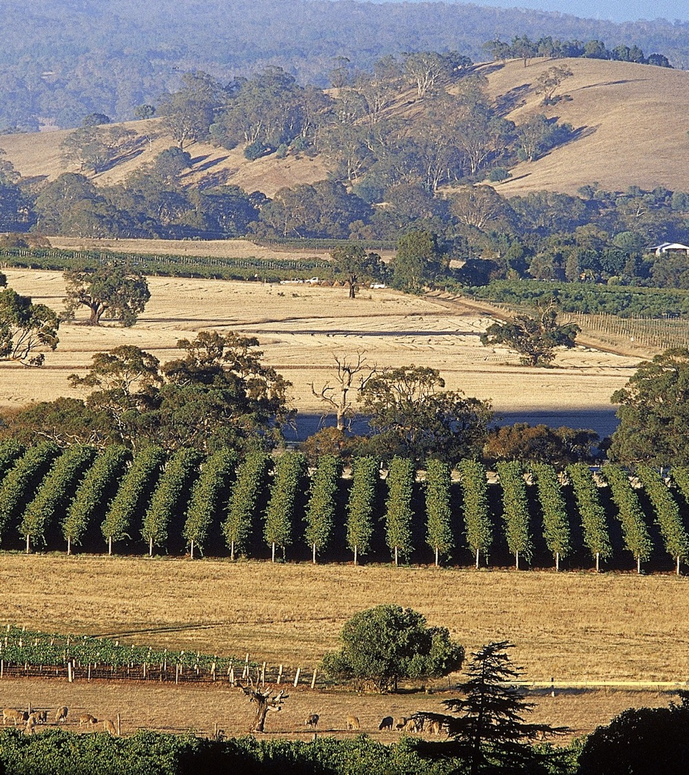
IKLIM
KETINGGIAN
MEDITERANIA
SANGAT
TINGGI
1000m +
(>3,280kaki +)
TINGGI
750–999m
(2,460–3,279kaki)
BAROSSA VALLEY
130–430M (427–1,411KAKI)
SEDANG
500–749m
(1,640–2,459kaki)
RENDAH
0–499m
(0–1,639kaki)

Slide 18

TANAH
Tipe tanah Barossa sangat berbeda satu dengan lainnya, rentangannya dari tanah lempung berpasir yang dalam hingga tanah liat dan tanah merah kecoklatan. Grenache biasanya ditumbuhkan di tanah hitam yang dalam, kaya, subur di Barossa Valley.
Notes:
Grenache lebih menyukai tanah dengan drainase cepat dan kondisi pertumbuhan marjinal untuk menghasilkan warna dan cita rasa yang optimal, tetapi ini adalah varietas yang secara relatif dapat menyesuaikan dan tumbuh subur di berbagai tanah di Barossa Valley.

Slide 19

SELETAN
AUSTRALIA
McLAREN VALE

Slide 20
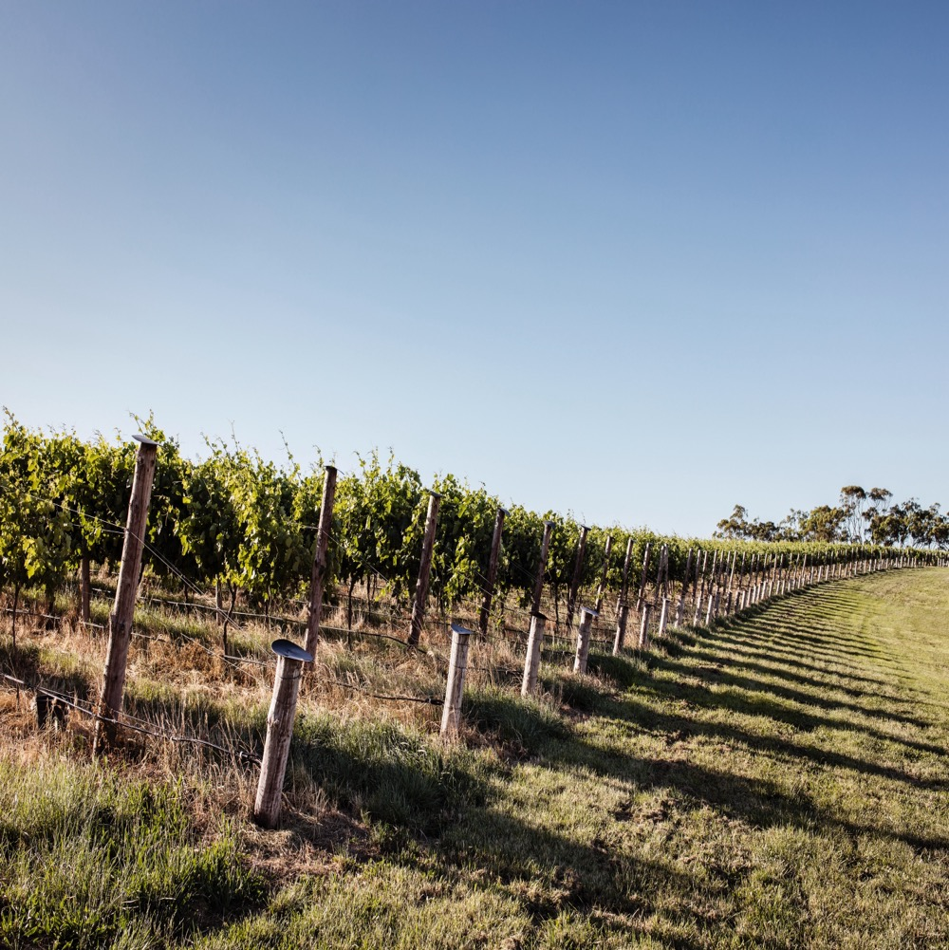
McLAREN VALE
Tempat lahirnya anggur di Australia Selatan
Beragam keindahan alami
Grenache memiliki prestasi cemerlang
Butik winery dengan semangat kreatif
Sadar akan keadaan lingkungan hidup.
Notes:
Grenache telah lama dikenal sebagai pahlawan varietas McLaren Vale. Wilayah ini juga terkenal untuk Shiraz dan Cabernet Sauvignon, serta jenis yang muncul belakangan seperti Nero d’Avola, Fiano dan Vermentino.
McLaren Vale memiliki iklim Mediterania, yang ditandai dengan musim panas yang hangat, musim dingin yang ringan, curah hujan yang didominasi musim dingin, kelembapan yang relatif rendah dan penguapan yang relatif tinggi. Namun, jarak yang dekat dengan Mount Lofty dan Gulf St Vincent memainkan peran penting dalam membuat iklim menjadi sedang dan terutama bertanggung jawab atas perbedaan yang besar iklim meso dan iklim mikro. Angin lokal bertiup dari kedua dataran rendah dan masuk dari Gulf untuk menjadikan kebun anggur sejuk dan kering. Variasi iklim ini di seluruh wilayah berarti terdapat bagian-bagian lahan kecil yang masing-masing membuat anggur yang khas.

Slide 21

IKLIM
KETINGGIAN
MEDITERANIA YANG HANGAT
SANGAT
TINGGI
1000m +
(>3,280kaki +)
RENTANGAN IKLIM MESO DAN IKLIM MIKRO
TINGGI
750–999m
(2,460–3,279kaki)
McLAREN VALE
10–350M (33–71,148KAKI)
SEDANG
500–749m
(1,640–2,459kaki)
RENDAH
0–499m
(0–1,639kaki)

Slide 22

TANAH
McLaren Vale adalah salah satu dari wilayah yang paling beragam secara geologi di dunia. Tanah lempung berpasir berwarna merah kecoklatan, tanah liat yang ringan berselang seling dengan tanah kapur, tanah berpasir yang sangat jelas terlihat – semua ini dan lebih banyak lagi dapat ditemukan di wilayah yang sama.
Notes:
USULAN POIN UNTUK DISKUSI:
Sementara Australia Selatan mendapatkan semua kejayaan, Grenache juga ditumbuhkan di Clare Valley dan Longhorne Creek, serta juga Heathcote dan wilayah-wilayah yang lebih sejuk seperti Frankland River. Gaya-gaya berbeda seperti apa yang diproduksi oleh wilayah-wilayah ini? Dan bagaimana peran dari iklim?

Slide 23

GRENACHE
KARAKTERISTIK DAN PROFIL RASA
WARNA
Grenache
Ringan
Sedang
Pekat
BODY
Tidak manis
Sedang
Manis
MANISNYA
Rendah
Sedang
Tinggi
GRENACHE
Oak
RASA
Stroberi
Tanah
Ceri
Rasberi hitam
Lada putih
Bumbu
TANIN
KEASAMAN
8%
13.5% – 15.5%
17%
ALKOHOL
Notes:
SEKARANG ADALAH WAKTU YANG TEPAT UNTUK MENCICIPI DAN MENDISKUSIKAN CAMPURAN ANGGGUR TERPILIH
Grenache kadang-kadang disebut sebagai “Pinot Noir iklim hangat’. Keterampilannya dalam membuat anggur merah dengan warna yang muda, dengan wewangian, elegan, cita rasa yang pas, tetapi segar, buah yang dinamis dan struktur yang seimbang. Dalam hal ini, Grenache saat ini sedang mode karena tren anggur Australia saat ini tidak lagi anggur merah yang padat, buram, dengan rasa buah yang manis tetapi lebih ke arah anggur merah yang memberi pengalaman menyenangkan bila diminum dengan kepribadian yang lebih menarik. Hasilnya adalah anggur merah yang supel, elegan yang sangat cocok sebagai pendamping makanan dan menyenangkan untuk diminum. Dewasa ini pembuat anggur mengenal unik karakteristik Grenache sebagai anggur merah yang anggun, semakin sedikit yang mencoba untuk memaksanya menjadi gaya yang tidak alami.

Slide 24

PADANAN MAKANAN
CHARCUTERIE
UNGGAS
IKAN YANG BERWARNA AGAK GELAP
BERDAGING SEPERTI TUNA
GRENACHE
DAGING PANGGANG DAN BBQ
HIDANGAN DENGAN BUMBU RINGAN SAMPAI SEDANG DAN KARE
KEJU YANG LEBIH LEMBUT, DENGAN KERAK KEJU YANG DICUCI

Slide 25
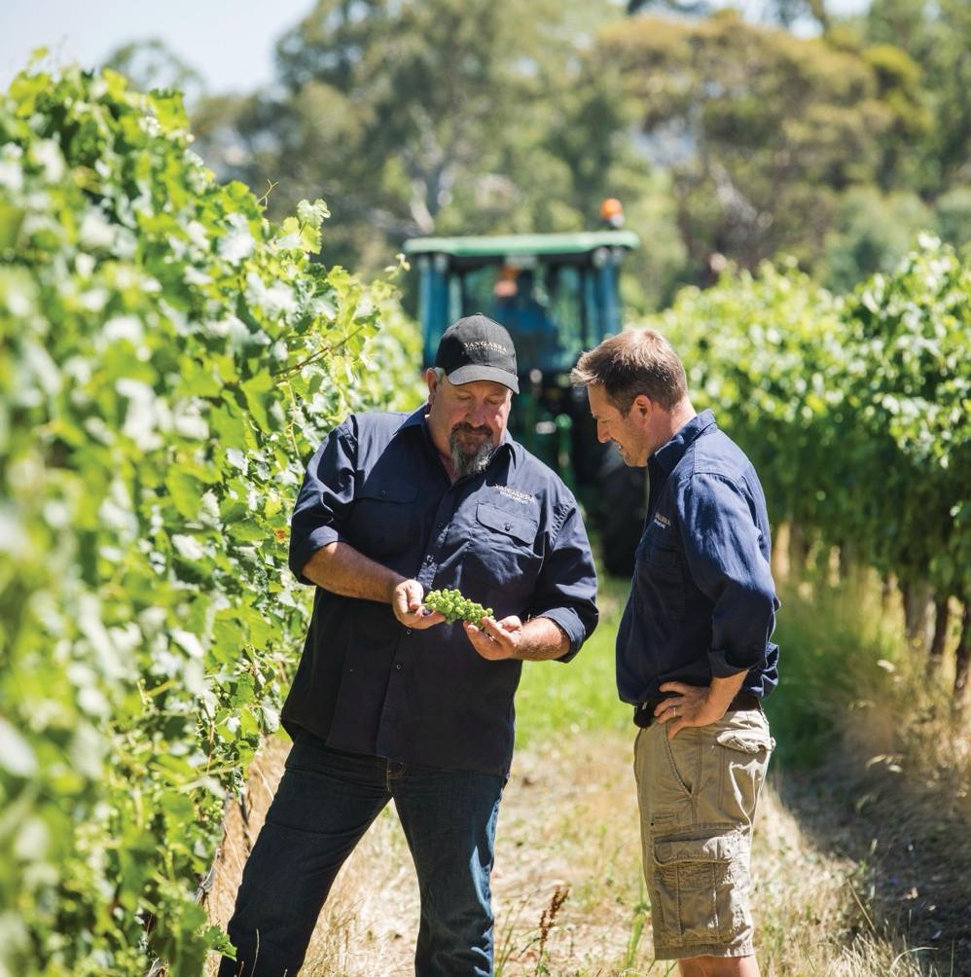
GRENACHE
MASA DEPAN YANG CERAH UNTUK ANGGUR KLASIK YANG TUA

Slide 26
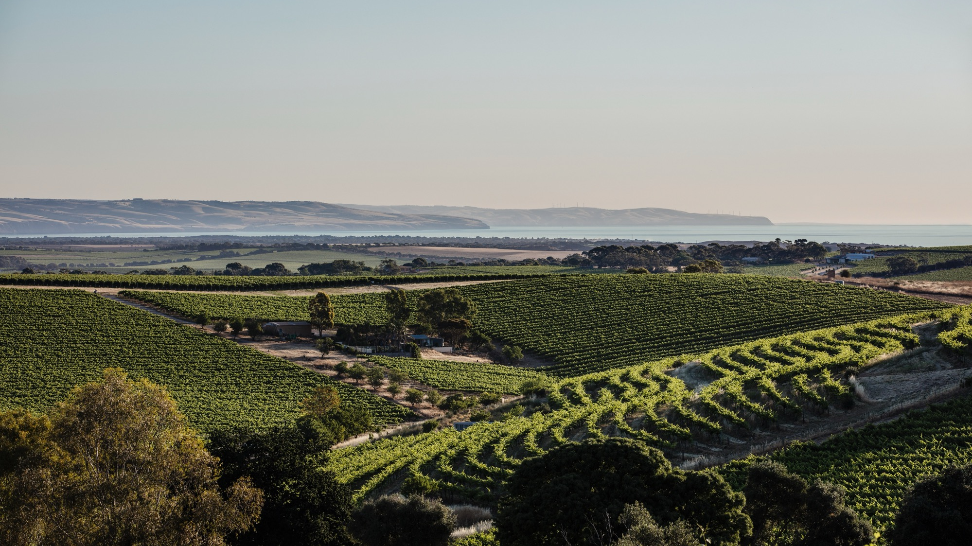
Terima kasih
Notes:
Untuk lebih banyak program, perangkat pendukung dan sumber daya, kunjungi www.australianwinediscovered.com
Untuk pertanyaan, kirimkan surel ke discovered@wineaustralia.com

